Slide 1


十二年國民基本教育課程綱要
總綱宣講(第七版)
（國民中小學階段公播版—完整篇）

Slide 2

十二年國民基本教育
課程綱要總綱宣講
目錄
壹、新課綱的研修背景
一、為何要研修新課綱？
二、教育現場與課程改革
的需求
三、十二年國教課程願景
發展歷程
貳、新課綱的研修歷程
參、新課綱的重要內涵
肆、政府層級的整備與推動
伍、學校實踐新課綱的第一哩路
Notes:
使用說明:
1.本簡報共70頁，時間約100分鐘（可依宣講對象、實作討論調整時間）
2.宣講對象：國中小校長、主任、組長、老師
3.簡報共分五個部分:新課綱的研修背景 p.1--新課綱的研修歷程 p.10--新課綱的重要內涵 p.14--政府層級的整備與推動 p.31--學校實踐新課綱的第一哩路p.47
4.檢附國中小案例可以其他學校替換，並依實際需求增刪
5.簡報後附上兩個討論與議題可提供實作時運用
6.宣講時請參考備註欄的簡報說明
7.本簡報完整包含學校準備(學校本位課程、課程領導、素養導向)

Slide 3
一、為何要研修新課綱？
1-1-1 /
(一)從升學率顯示，
已具備十二年國民基本教育的條件
階段別 學年度 | 國中生 升學率 | 高中生 升學率 | 高職生 升學率
100 | 97.67% | 94.67 % | 81.91 %
101 | 99.15 % | 94.75 % | 83.51 %
102 | 99.39 % | 95.50 % | 81.10 %
103 | 99.52 % | 95.70 % | 81.01 %
資料來源：教育部統計處
Notes:
請注意動畫效果：
數據顯示100-103年，是因十二年國民基本教育自民國103年8月起，十二年國民基本教育分兩階段，前九年為國民教育，依「國民教育法」及「強迫入學條例」規定辦理，對象為6至15歲學齡之國民，主要內涵為：普及、義務、強迫入學、免學費、以政府辦理為原則、劃分學區免試入學、單一類型學校及施以普通教育。後三年為高級中等教育，已制定「高級中等教育法」，對象為15歲以上之國民，主要內涵為：普及、自願非強迫入學、免學費、公私立學校並行、免試為主、學校類型多元及普通與職業教育兼顧。是以呈現至103年。
此頁先說明為何要實施12年國教：
根據統計，101至103年國中畢業生升入高級中等學校之升學率已達99.5%，高中生及高職畢業生升入高等教育學府的升學率也分別超越95％及80%，在量方面實質上已具備12年國教的條件。
政府可以說是在國高中的升學實際上，落實推動十二年國民基本教育。
3.補充網址https://ppt.cc/fAN8Yx

Slide 4
壹
1-1-2 /
一、為何要研修新課綱？
(二)隨著社會的變遷，
教育的目標及內容有必要與時俱進
PISA、TIMSS的
數學及科學排名不錯，
但學習興趣和自信卻低落
2010年，
臺灣生育率0.895，
全球倒數第1
教育的全球化、
本土化與個別化
免試入學或
大學申請入學趨勢
失去山林
的孩子
未來的工作，
有6成還未被發明
世界是平的--今天你懂的，
可能明天就沒用。
重要的是學習力。
學習共同體
的革命
Web3.0時代
真正的教育是
所有人一起學習
從學習逃走
的孩子
Notes:
OECD 2030
http://www.oecd.org/education/2030-project/teaching-and-learning/learning/

Slide 5
1-1-3 /
一、為何要研修新課綱？
(三)少子化-每個孩子應受到更好的學習照顧
教育經費4.22K元/人
79.84K元/人
110.9K元/人
一定要成就每個孩子
資料來源：內政部戶政司年度新生兒總人數
Notes:
本頁重點應為民國70年時，新生兒人口還有41.4萬，但自87年之後就開始往下掉，於民國99年跌至最低的16.7萬，之後至104、105年則約在20萬上下。
新生兒人口數再也無法晉升到70年的40幾萬，僅剩一半的新生兒人數，提醒少子女化的現象，以及更要照顧每一個孩子。
本頁有動畫，請於最後加重語氣，這些數據顯示：我們一定要成就每一個孩子。
由數據說明面對社會變遷帶來的教育挑戰：
少子化：
出生率逐年下降，面對少子化的時代，每個孩子應受到更好的學習照顧。
所謂更好的照顧即是每個孩子需要適性、多元、更多彈性的學習。
“教育經費 增加來源”
教育經費資料來源:中華民國教育統計 (108年版) 108.5.15
教育經費 Financial Resources Invested
表A3 - 1 教育經費占國民所得(國內生產)毛額比率 The Percentage of Educational Expenditures to GNI, GDP

Slide 6
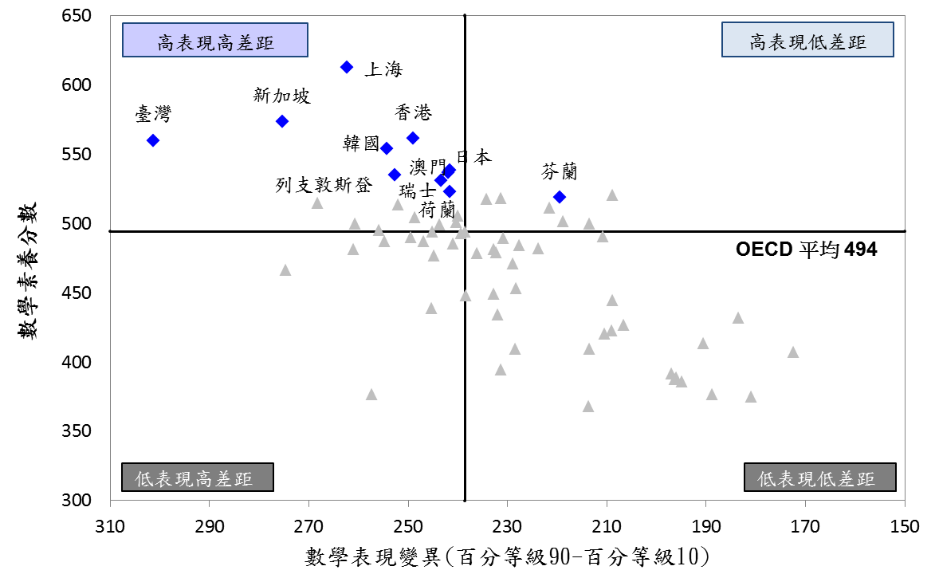
1-1-4 /
一、為何要研修新課綱？
(四)學生的學習落差大，適性教育還未完全落實
高表現高差距
PISA 2012各國數學素養表現變異，臺灣前後段學生差距世界第一
Notes:
請注意動畫效果：
一、2012PISA成績表現變異，臺灣前後段學生差距是世界第一的。
二、顯示孩子的學習落差，必須加快腳步進行教育變革
三、103年總綱公布，故採用2012PISA資料
四、此非象限圖

Slide 7
1-1-5 /
一、為何要研修新課綱？
(五)、課程教學需要幫助學生面對未來
情緒智力EI
文化的理解力
創新
協商
人際經營
協同合作
複雜問題解決
認知靈活性
數位能力
判斷與決策
批判式思考
終身學習
自信
服務導向思維
Notes:
請注意動畫效果：
一、學校的課程教學需要與時俱進，幫助學生面對未來的改變。
二、世界經濟論壇預測第四次工業革命（2020年）所需要的能力，可以對應到新課綱的內涵與核心素養
三、可簡單舉其中一兩個能力說明，現在學校的課程有教導培養孩子具備這些能力
OECD 2030 連結https://www.oecd.org/education/2030-project/

Slide 8
1-2 /
二、教育現場與課程改革的需求
迫切需要因應時代需求及社會變遷，持續精進
外
教育現場正在改變，創造教育新風貌，我們必須積極營造正向支持的環境
內
教育改革奠基於九年一貫課程的基礎，從有到更好
Notes:
請注意動畫效果，分別說明：
一、教育改革是從有到更好，奠基於九年一貫課程的基礎上，一棒接手一棒，並非全然推翻。
二、內的部份，可說明現場的教育變革：翻轉教室、學習共同體、分組合作學習、學思達、夢的n次方等等，現場正在創造改變，課綱更要提供支持。
三、外的部份，則可說明時代的變化必定要讓課程改革與時俱進。
7

Slide 9
1-3 /
三、12年國教課程願景發展歷程
落實適性揚才 終身學習
強化連貫統整 實踐素養導向
盱衡社會變遷
全球發展趨勢
未來人才培育
檢視現行課程實施成效
Notes:
請注意動畫效果：
十二年國民基本教育的課程願景發展歷程：
1.以現有的九年一貫課程為基準，檢視其實施成效，據以做調整。
2.本於憲法所定的教育宗旨，參酌社會變遷、全球發展趨勢，以及未來人才培育需求。
3.持續強化中小學課程的連貫與統整，實踐素養導向的課程與教學。
4.落實適性揚才的教育，培養具有終身學習力、社會關懷及國際視野的現代國民。

Slide 10
1-3 /
三、12年國教課程願景發展歷程
透過十二年國教的契機，落實課程連貫及統整
有教
無類
優質
銜接
因材
施教
五大
理念
多元
進路
適性
揚才
圖片來源：十二年國民基本教育
http://12basic.edu.tw/temp/brochure2.pdf
Notes:
請注意動畫效果：
透過十二年國教的契機，落實課程連貫及統整
再對應動畫：
新課綱延續並落實十二年國教基本政策理念
也就是說，十二年國教的五大理念必須仰賴課程端的支持，讓學生學習的更好，才能適性揚才、因材施教、有教無類、優質銜接與多元進路。

Slide 11

十二年國民基本教育
課程綱要總綱宣講
目錄
壹、新課綱的研修背景
一、新課綱研修機制
二、總綱公布
三、十二年國民基本
教育課程綱要
貳、新課綱的研修歷程
參、新課綱的重要內涵
肆、政府層級的整備與推動
伍、學校實踐新課綱的第一哩路
Notes:
使用說明:
1.本簡報共70頁，時間約100分鐘（可依宣講對象、實作討論調整時間）
2.宣講對象：國中小校長、主任、組長、老師
3.簡報共分五個部分:新課綱的研修背景 p.1--新課綱的研修歷程 p.10--新課綱的重要內涵 p.14--政府層級的整備與推動 p.31--學校實踐新課綱的第一哩路p.47
4.檢附國中小案例可以其他學校替換，並依實際需求增刪
5.簡報後附上兩個討論與議題可提供實作時運用
6.宣講時請參考備註欄的簡報說明
7.本簡報完整包含學校準備(學校本位課程、課程領導、素養導向)

Slide 12
2-1 /
一、新課綱研修機制
研發
審議
協作
國家教育研究院
十二年國民
基本教育課程
研究發展會
高級中等
以下學校
課程審議會
支持系統
夥伴協作
課程推動
與實施系統
師資培育與教師專業發展系統
評量與入學
制度系統
教育部
相關會議規則、紀錄等，請見國教院網頁 http://www.naer.edu.tw/bin/home.php
Notes:
此節要強調的是課綱的研修並非匆促完成產出的，而是經過嚴謹的程序、多系統合作而來的。
主要分為三部份：研發（國教院、12年國教課程研究發展會）、審議（教育部、高級中等以下學校課程審議會）、協作（相關協作系統）

Slide 13
2-2 /
二、新課綱公布
十二年國民基本教育課程綱要總綱
原已於103年11月28日由教育部發布
另於106年4月28日宣布：
原訂自107學年度起，
調整至108學年度
從國民小學、國民中學
及高級中等學校一年級起，
逐年實施
Notes:
面對課綱延後實施疑問，應確實說明為使領域課程綱要的審議及各項實施準備能更完整周延，總綱原訂107學年度起實施，106.4.28宣佈調整自108學年度實施。

Slide 14
2-3 /
三、十二年國民基本教育課程綱要
新課綱
壹、修訂背景
貳、基本理念
参、課程目標
肆、核心素養
伍、學習階段
陸、課程架構
柒、實施要點
捌、附錄

Slide 15

十二年國民基本教育
課程綱要總綱宣講
目錄
壹、新課綱的研修背景
一、課綱願景
二、總綱的基本理念
三、課程目標
四、核心素養
五、課程架構
貳、新課綱的研修歷程
參、新課綱的重要內涵
肆、政府層級的整備與推動
伍、學校實踐新課綱的第一哩路
Notes:
使用說明:
1.本簡報共70頁，時間約100分鐘（可依宣講對象、實作討論調整時間）
2.宣講對象：國中小校長、主任、組長、老師
3.簡報共分五個部分:新課綱的研修背景 p.1--新課綱的研修歷程 p.10--新課綱的重要內涵 p.14--政府層級的整備與推動 p.31--學校實踐新課綱的第一哩路p.47
4.檢附國中小案例可以其他學校替換，並依實際需求增刪
5.簡報後附上兩個討論與議題可提供實作時運用
6.宣講時請參考備註欄的簡報說明
7.本簡報完整包含學校準備(學校本位課程、課程領導、素養導向)

Slide 16
課綱的願景、理念與目標
願景
成就每一個孩子——適性揚才、終身學習
理念
自發
互動
共好
目標
啟發
生命潛能
陶養
生活知能
促進
生涯發展
涵育
公民責任
Notes:
課綱理念與目標的整體觀

Slide 17

3-1 /
一、課綱願景
成就每一個孩子-適性揚才，終身學習
秉持自發、互動、共好的理念，
透過與生活情境的結合，
學生能夠理解所學，
進而整合和運用所學，
解決問題、推陳出新，
成為與時俱進的終身學習者。
圖片來源：十二年國民基本教育宣導影片
Notes:
課綱願景是成就每一個孩子，適性揚才，終身學習。
多元的課程讓學生適性學習，適性發展，終身保有不斷更新成長的動力，成為終身學習者！

Slide 18

3-2 /
二、總綱的基本理念
自 發
互 動
共 好
有意願，有動力
有方法，有知識
有善念，能活用
Notes:
1.自發是要學生有想學的意願及能學的本事；藍色代表智慧、獨立。
總綱重視學生的主體性，除了培養基本知能與德行，也保有學生的學習動機與熱情，進而培養進取及創新精神，使學生能適性發展、悅納自己、自主學習並展現自信。
2.互動是要能活用知識，變成帶得走的能力;黃色代表歡樂、幸福。
總綱重視學生語言、符號、科技的溝通及思辨能力，尊重、包容與關懷多元文化差異，並能與他人團隊合作，深化生活美感素養。此外，學生也應能學習如何與他人、環境、文化產生更多互動，並在生活中實踐。
3.共好是要願意付出，能與他人分享;紅色代表熱情、能量。
總綱重視使學生珍愛生命、愛護自然、珍惜資源，培養對社會文化、土地情感及全球視野，促進社會活動的主動參與、自然生態的永續發展及彼此更好的共同生活，以體現生命價值，導向永續發展的共好生活。

Slide 19
3-3 /
三、總綱的課程目標
啟發
生命潛能
陶養
生活知能
促進
生涯發展
涵育
公民責任
Notes:
總綱的課程目標：啟發生命潛能、陶養生活知能、促進生涯發展、涵育公民責任
色彩
紅色 配 生命、血
黃色 配 生活、火
綠色 配 生涯、如植物生長
藍色 配 公民 象徵更廣的藍天藍海
動作
潛能 準備要往上跳
生活 張開手象徵廣大的一切
生涯 伸直手往前
公民 手導引可行方向

Slide 20



3-4 /
四、核心素養
自主行動
社會參與
溝通互動
學習意願
活用學習
社會參與
學習方法
「核心素養」是指一個人為適應現在生活及面對未來挑戰，所應具備的知識、能力與態度。「核心素養」強調學習不宜以學科知識及技能為限，而應關注學習與生活的結合，透過實踐力行而彰顯學習者的全人發展
以人為本的終身學習者
Notes:
請注意動畫效果：
1.「核心素養」是指一個人為適應現在生活及面對未來挑戰，所應具備的知識、能力與態度。
2.「核心素養」強調學習不宜以學科知識及技能為限，而應關注學習與生活的結合，透過實踐力行而彰顯學習者的全人發展。
3.核心素養強調教育的價值與功能其三面九項涵蓋知識、能力與態度，在學習過程中引導學生解決生活情境中所面臨的問題，並能與時俱進成為終身學習者。
4.核心素養承續十大基本能力與核心能力勾勒說明學習者圖像（自主行動）、學習的圖像（溝通互動），以及學習的意義和價值（社會參與）。

Slide 21


3-4-1 /
四、核心素養
(一)三大面向、 九大項目
生活情境
A3
A2
系統思考
與解決問題
規劃執行
與創新應變
A1
B1
身心素質
與自我精進
符號運用
與溝通表達
自主行動
終身
學習者
B2
C3
多元文化
與國際理解
溝通互動
科技資訊
與媒體素養
生活情境
社會參與
C2
B3
人際關係
與團隊合作
藝術涵養
與美感素養
生活情境
C1
以核心素養為主軸，
裨益各教育階段之間的連貫
以及各領域/科目之間的統整。
道德實踐
與公民意識
Notes:
請注意動畫效果：
核心素養的三面九項：
自主行動、溝通互動、社會參與
重點在於生活情境的交互靈活應用。

Slide 22
3-4-2 /
四、核心素養
(二)核心素養的轉化與發展
核心素養
總綱
轉化
各教育階段核心素養
規範
引導
各領域/科目理念與目標
轉化
發展
各領域/科目綱要
各領域/科目核心素養
發展
各領域/科目學習重點
（學習表現/學習內容）
對應
Notes:
請注意動畫效果：
1.核心素養的課程轉化，係由理念到實際、由抽象到具體、由共同到分殊，環環相扣，層層轉化。各領域/科目應考量本身的理念與目標，結合各教育階段核心素養，以發展及訂定「各領域/科目核心素養」及「各領域/科目學習重點」。「各領域/科目核心素養」與「各領域/科目學習重點」之間，需彼此呼應，雙向互動。
2.在未來課程綱要中，可透過總綱的「核心素養」、「各教育階段核心素養」，及各領域/科目綱要的「各領域/科目核心素養」、「各領域/科目學習重點」來進行轉化與表述。
3.各領域/科目學習重點由「學習表現」與「學習內容」兩個向度所組成。

Slide 23
3-4-2 /
四、核心素養
(二)核心素養的轉化與發展
新課綱以學習重點進行整合
學習內容比較偏向學習素材
學習表現比較偏向認知歷程、行動能力、態度
二者需結合編織在一起，構築完整的學習
Notes:
請注意動畫效果：
1.核心素養的課程轉化，係由理念到實際、由抽象到具體、由共同到分殊，環環相扣，層層轉化。各領域/科目應考量本身的理念與目標，結合各教育階段核心素養，以發展及訂定「各領域/科目核心素養」及「各領域/科目學習重點」。「各領域/科目核心素養」與「各領域/科目學習重點」之間，需彼此呼應，雙向互動。
2.在未來課程綱要中，可透過總綱的「核心素養」、「各教育階段核心素養」，及各領域/科目綱要的「各領域/科目核心素養」、「各領域/科目學習重點」來進行轉化與表述。
3.各領域/科目學習重點由「學習表現」與「學習內容」兩個向度所組成。
22

Slide 24
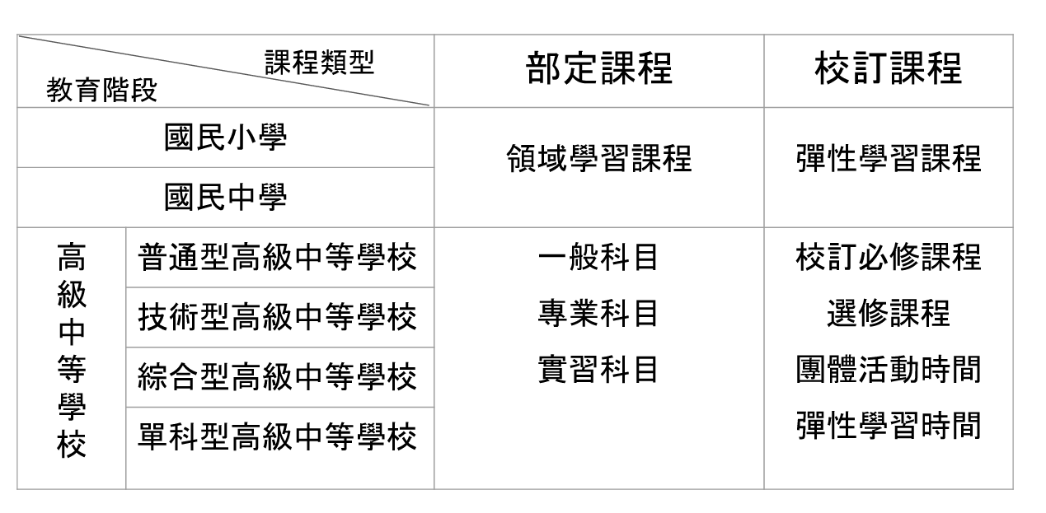
3-5 /
五、課程架構
Notes:
12年國教課綱的課程架構

Slide 25


3-5-1 /
五、課程架構
(一)課程之連貫統整與多元適性
校訂（彈性學習）課程
由學校安排
提供跨領域、多元、生活化課程
功能：形塑學校願景，
提供學生適性發展機會
校訂課程
部定課程
部定（領域學習）課程
由國家統一規定
不同學習階段間注重縱向連貫
不同領域（科目）間注重橫向統整
功能：深植基本學力
Notes:
說明課綱的部定課程與校訂課程就像一棵樹的樹根與枝葉一樣，樹根穩，才能確保學生基本學力。校訂課程的多元生活化，才能讓孩子適性發展

Slide 26
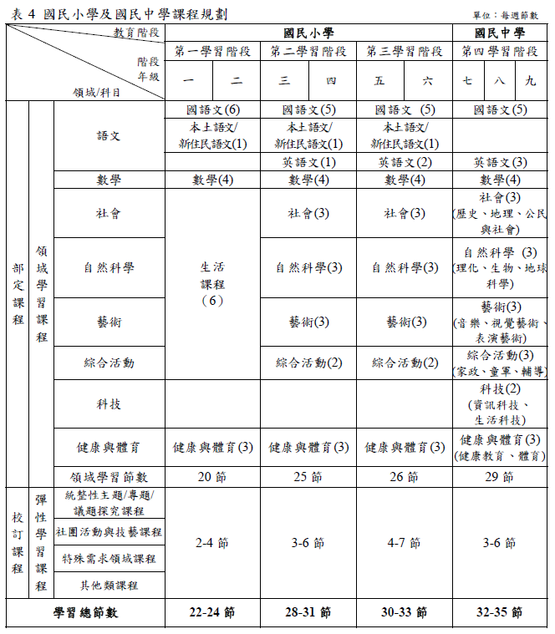
3-5-2 /
五、課程架構
(二)國民中、小學課程規劃
階段別分別為第一、第二、第三、第四學習階段
各為國小12年級、34年級、56年級、國中789年級
國小階段語文領域新增”新住民語文 “選項
國民小學第一學習階段的生活課程固定為6節
整合社會、自然科學、藝術及綜合活動領域
新增科技領域，國民小學階段不排課，融入各領域教學
國民中學增2節，1節為資訊科技，1節為生活科技。
校訂（彈性學習）課程，分為四類課程
分別為第一學習階段2-4節，第二學習階段3-6節
第三學習階段4-7節，第四學習階段3-6節
Notes:
請注意動畫效果：
新課綱將學習範疇劃分為八大領域，但國小階段科技領域不排課，科技融入各領域教學。
而國小的第一階段生活課程則統整了綜合活動領域，全部納為生活課程的範疇（包含社會、自然、藝術及綜合活動）。可減少課程相似與重複的困境，幫助學生更為統整的學習。
本土語文部份國小階段新增新住民語文選項。

Slide 27



3-5-2.1 /
五、課程架構
(二)國民中、小學課程規劃
1. 校訂（彈性學習）課程
統整性
探究課程
特殊需求
領域課程
跨領域/科目
或結合各項議題，
發展「統整性主題/專題/議題探究課程」
特殊教育及特殊類型班級學生的學習需求
本土語文/新住民語文、
服務學習、
戶外教育、
班際或校際交流、
自治活動、
班級輔導、
學生自主學習、
領域補救教學課程
社團活
技藝課程
其他類
課程
社團活動：學生依興趣及能力分組選修
技藝課程：以促進手眼身心等感官統合，實際操作之課程為主
校訂課程
(彈性學習)
Notes:
強調校訂課程，四種可能的課程規劃之意涵。最後強調：我們可以滿足孩子更大的學習需求。
主題/專題/ 議題探究課程：跨領域/科目或結合各項議題，發展「統整性主題/專題/議題探究課 程」，強化知能整合與生活運用能力。
社團活動與技藝課程：
社團活動：學生依興趣及能力分組選修與其他班級學生共同上課。
技藝課程：以促進手眼身心等感官統合，實際操作之課程為主，也可開設與技術型高中銜接的技藝課程等。
特殊需求領域 課程 專指針對「特殊教育」學生，如：身心障礙或資賦優異學生，及特殊類型班級如體育班，藝才班所設計的課程。
其他類課程 包括本土語文/新住民語文、服務學習、戶外教育、班際或校際交流 、自治活動、班級輔導、學生自主學習等各式課程,以及領域補救教 學課程。

Slide 28
3-5-2.2 /
五、課程架構
(二)國民中、小學課程規劃
2. 校訂（彈性學習）課程的預期成效
統整性
探究課程
特殊需求
領域課程
適性學習
的發展
跨領域探究
及自主學習
學生適性學習
兼顧扶弱拔尖
發展學校特色
帶動教學活化
社團活
技藝課程
其他類
課程
其他類
課程
社團活動
技藝課程
校訂課程
(彈性學習)預期成效

Slide 29
3-5-3 /
五、課程架構
(三)九年一貫課綱及十二年國教課綱比較
 | 九年一貫 | 十二年國教
課程理念 | (十大)基本能力 能力指標 | (三面九項)核心素養 學習重點(學習內容、學習表現)
課程 | (七大)學習領域 | 八大領域
 | 語文領域 | 語文領域新增「新住民語文」選項
 | 原為自然與生活科技領域 | 分為「自然科學」及「科技」領域
 | 低年級「生活課程」與「綜合活動」分設 | 低年級「綜合活動」融入「生活課程」
 | 原為藝術與人文領域 | 改名稱為藝術領域
 | 彈性學習「節數」，其使用無明確規範 | 彈性學習「課程」，其使用有明確規範
 | 重大議題設置課綱 | 時事議題融入各領域
學習節數 | 節數採彈性比例制 | 節數採固定制 學習總節數不變

Slide 30
3-5-3 /
五、課程架構
(三)九年一貫課綱及十二年國教課綱比較
九年一貫課綱及十二年國教新課綱學習節數更動
學習階段 學習節數 | 一 | 二 | 三 | 四
領域學習課程每週節數 | 維持 20節 | 維持 25節 | 原27節 改為26節 | 原7、8年級28節，9年級30節， 皆改為29節
彈性學習課程 每週節數 | 維持 2-4節 | 維持 3-6節 | 原3-6節 改為4-7節 | 原7、8年級4-6節，9年級3-5節， 皆改為3-6節
每週 總學習節數 | 維持 22-24節 | 維持 28-31節 | 維持 30-33節 | 維持 32-35節
Notes:
29

Slide 31
3-5-4 /
五、課程架構
(四)領域課程可依學校需求彈性組合
週
領
跨領域統整
總節數不超過1/5，可協同
以週為單位
每週1節或隔週2節
期
科
以學期為單位
上下學期各排2節
第四階段領域內跨科
含數個科目之領域
段
跨階段彈性開課
依學習階段調整
Notes:
請注意動畫效果：
以週為單位，例如每週一節地理，也可隔週上兩節地理。
以學期為單位，可上學期排兩節社會（地理），下學期就不排地理，另排社會（歷史公民）
第四階段領域內跨科的部份，係屬於含數個科目的領域，例如藝術領域，表演藝術＋視覺藝術合科2節，音樂1節，也可以七年級視覺2節，表藝1節，八年級時音樂兩節，表藝一節。
跨領域統整，只要統整節數不超過總節數的1/5，說明如下:
資料來源:https://www.naer.edu.tw/files/15-1000-8438,c1179-1.php?Lang=zh-tw###
Q2：總綱之領域課程規劃說明第二點：「跨領域統整課程最多佔領域學習課程總節數五分之一，其學習節數得分開計入相關學習領域，並可進行協同教學」，如何計算和規劃實施？
依據十二年國民基本教育課程綱要總綱，國民小學及國民中學教育階段規劃說明「領域學習課程」(頁11)中提到：「跨領域統整課程最多佔領域學習課程總節數五分之一，其學習節數得分開計入相關學習領域，並可進行協同教學。」故學校規劃與實施部定課程跨領域統整課程，針對五分之一的計算和規劃實施說明如下。
一、依據總綱規範
依據總綱於國民小學及國民中學教育階段規劃說明「領域學習課程」(頁11)「跨領域統整課程最多佔領域學習課程總節數五分之一」，故參考頁10表4所列各學習階段每週領域學習節數，以學期(20週)、或是學年(40週)之領域學習課程總節數進行整體規劃。
二、符合教育部教學正常化相關規定與領域學習節數原則
五分之一跨領域統整課程應符合教育部教學正常化之相關規定，並且符合部定課程各領域教學節數之原則。學校整體規劃部定課程時，總綱提供至多五分之一的跨領域統整課程空間，同時也確保每個領域/科目至少需有五分之四的領域學習課程總節數實施各該領域/科目的課程。
三、依學校本位課程發展精神整體規劃
十二年國教課綱強調學校本位課程發展。因此，部定課程可以因應學校條件與學生學習需求，本於學校本位課程發展精神進行整體規劃，並經學校課程發展委員會通過後實施。舉例來說，學校經過盤整分析、研討、與凝聚共識後，預計規劃第二學習階段實施部定課程的跨領域統整課程，並且決定以領域學習課程總節數每週25節，每學期20週五分之一共100節的總量來規劃與實施之。然而，學校需要同時須衡量各領域至多五分之一可進行跨領域統整以及至少五分之四實施領域/科目課程之空間，例如學校規劃跨領域統整課程，其一「生態之美」包含國語文、自然、綜合活動、藝術等領域、科目。以自然科學領域為例，國小第二學習階段(中年級)自然科學領域每週3節，每學期20週，總共有60節課，所以，自然科學領域最多可以有12節課實施跨領域統整的課程，其餘至少48節課的學習節數，須實施自然科學領域內的課程，其餘依此原則計算，並且秉持學校本位課程發展精神，如可採取統整週、部分週、全學期等多元模式整體規劃實施。
再來是總綱中規範英語文領域可跨階段彈性開課，第二階段增一節彈性時數,第三階段則減一節彈性時數
以上這些彈性組合課程，都給予學校最適切的調整彈性，讓學校更能符應學校特色與學生需求安排課程。

Slide 32

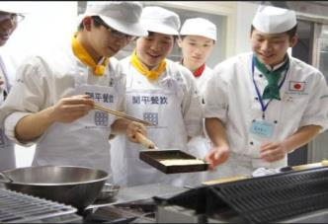
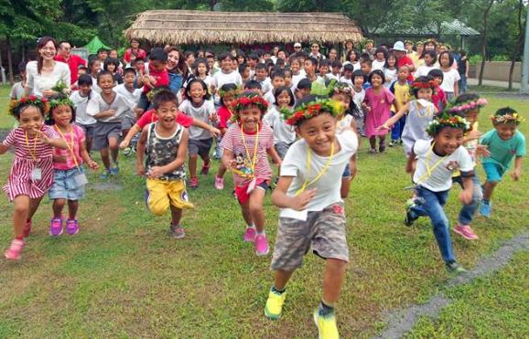
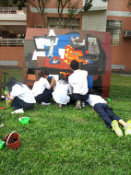

結 語
新課綱正在中央、地方及學校準備下展開，需要「行政、研究、配套」三合一支持。
新課綱的實踐，需要「學校、教師、學生」 一起來參與〜
新竹市光武國民中學
開平餐飲學校
宜蘭縣內城中小學
屏東縣長榮百合國民小學
嘉義市民生國民中學
Notes:
學校－形成討論對話的專業氛圍
教師－成長專業多元並活化教學
學生－願意並自主學習深化所學

Slide 33

簡報結束-Q&A

